Slide 1

갤럭시 디지털 포렌식 도구
조영호(2016104166)
황지민(2016104178)

Slide 2
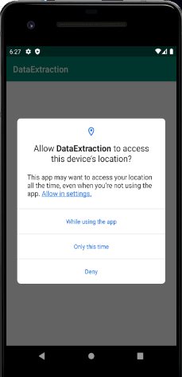
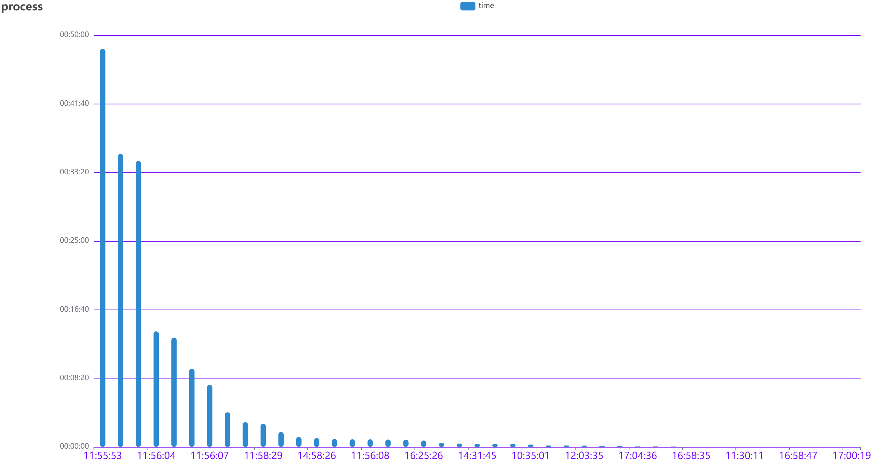
Part 1.
기존 포렌식 사례 분석
통화 기록, 문자 메시지, 앱 사용량 통계, 실행 프로세스, 알람에 대한 데이터를 제공

Slide 3
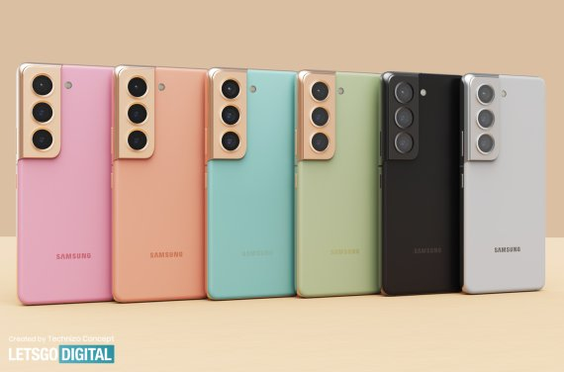
Part 1.
기존 포렌식 사례 분석
별도 앱 설치 후 데이터 취득

Slide 4
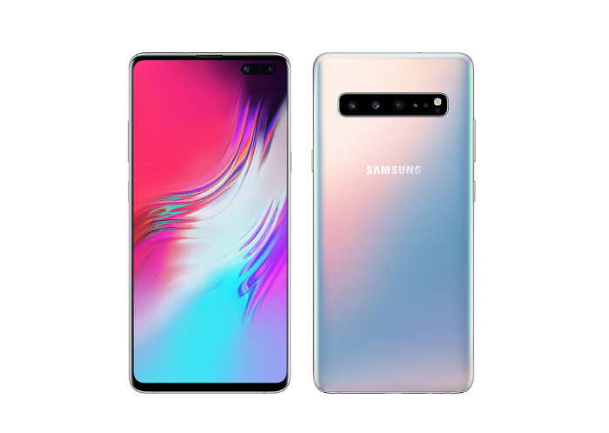
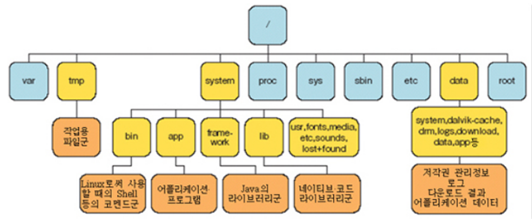
Part 2.
금년도 계획

Slide 5
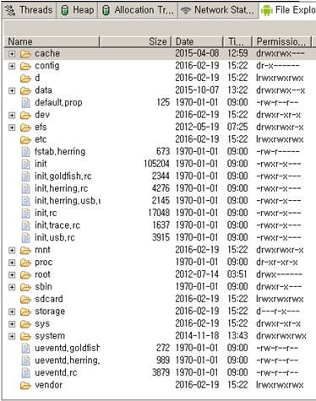
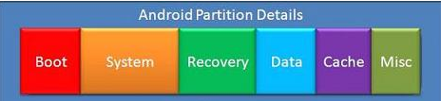
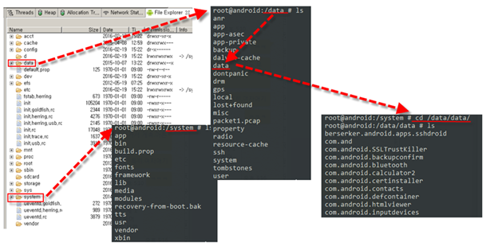
Part 2.
금년도 계획

Slide 6
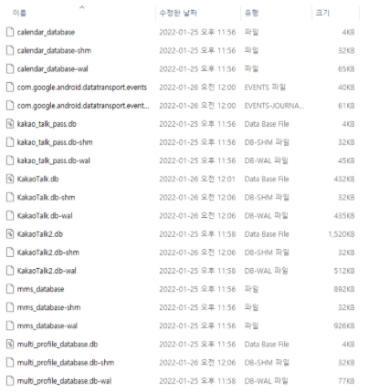
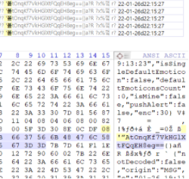
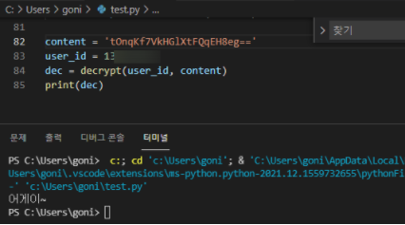
Part 2.
금년도 계획

Slide 7
Part 2.
금년도 계획
캡스톤디자인1
캡스톤디자인2
파일시스템(갤럭시 안드로이드)의 분석
사진/동영상 데이터 복구
각 어플의 파일 저장 방식 분류
암호화 어플리케이션 데이터 복호화
삭제파일/암호화 파일 구조 파악
복구 데이터 시각화

Slide 8
감사합니다

